Slide 1
Мәсьәлә төзеп чишәбез

Slide 2
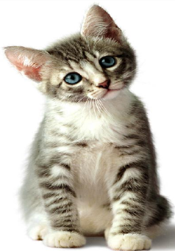
Бар иде? Китеп барды? Калды?

Slide 3
Бар иде-? Үсеп чыкты-? Барысы ничә булды?

Slide 4
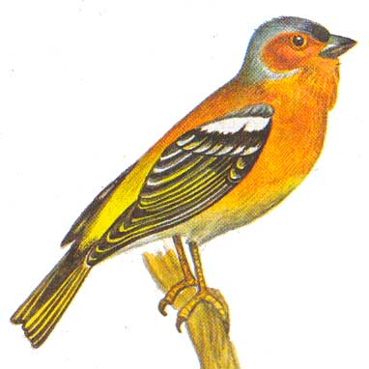
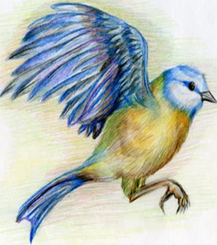
Бар иде-? Очып килде-? Барысы ничә булды?

Slide 5
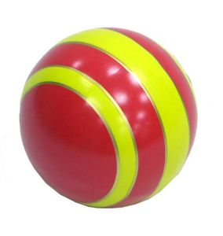
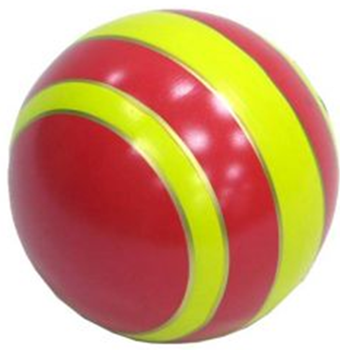
Бар иде-? Тәгәрәп китте-? Ничә калды?

Slide 6
Бар иде-? Очып килде-? Ничә булды -?

Slide 7
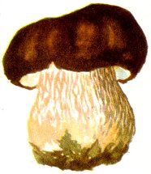
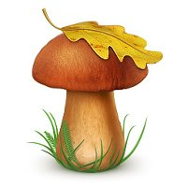
Ак гөмбәләр -? Майлы гөмбәләр -? Барысы бергә ничә?

